Slide 1
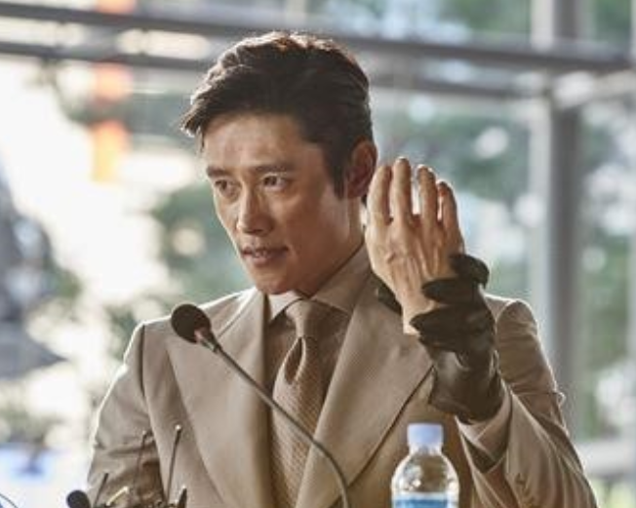
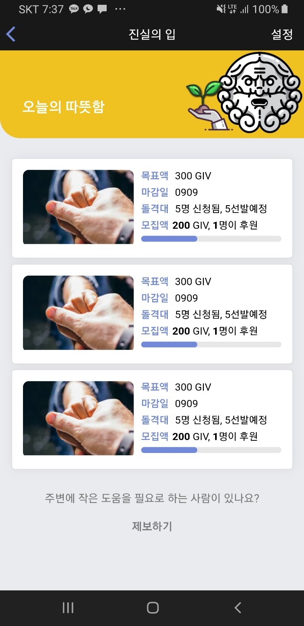


크라우드 기부펀딩 서비스 “진실의 입”
기부라는 식상한 컨셉을 새롭게 해석하고 메이드 해보았다.
장난질
기부한 돈이 어떻게 쓰여졌는지 궁금한
소시민
펀딩완료!
출동명령
좋아요 많이 받을
컨텐츠가 필요한
유튜버
본격 팬미팅의 장
기부
자원봉사
기부 물품전달
묻지마 상승장에 기분 좋은 흑우
코인러
만나고
싶어서
기부
수십만 유튜버 추종자 구독자
유동인구가 많은 시세 조회 앱에 내장된 뎁 서비스
기부 및 출금 행위는 모두
공개 장부인 블록체인에 아로새김.
민간인 유입
인증영상
후기 컨텐츠 영상
업로드
문제 생길 시 피해금액+증거자료 정확하게 나옴.
루니버스 중앙화 키를 이용하므로
블알못들도 사용가능.
영상 확산
서비스 확산
구독자 증가++
PPT에 재능이 없어 죄송합니다. 디자이너가 도망갔어요.

Slide 2

아이디어 보다는 주변에서 만난 Needs를 먼저 보다.
1. 클리앙 질문 게시판에 매달 나오는 질문
“어디에 기부하는게 좋을까요. 재단은 투명하지 않은것 같아서..”
2. 대박 컨텐츠 제작에 고심 중인 저예산 유튜버들의 고민.
“어디에 기부하는게 좋을까요. 재단은 투명하지 않은것 같아서..”
3. 단톡방에서 크게 딴거 자랑하면서 기부까지 같이한거 인증하는 사람들 (떡상 = 기부 타이밍)
4. 시간을 들여 만들었기에 의미를 살리고, 출시 할 수 있는 서비스로.
리스크 평가
1. 기부금품법 1천만원을 크라우드펀딩식으로 개인별로 쪼개서 해결 ( 하지만 넘어야 할 산이 많다.)
기술부분
- 사용자가 느낄 블록 트래킹 부분에 신경 씀 / 루니버스 사이드 체인을 지원하는 지갑
- 만져지는 NFC 카드를 이용한 선물용 기부전용 기프트 카드.
- 트러플을 이용한 빌드 + 테스팅툴, 관리자 모드
루니버스 버그와 개선점 많이 찾아드림.

